Slide 1
Generičke funkcije i klase
Programiranje 3 Aida Pirušić Kulturni Centar Kralj Fahd Mostar
U nekim dijelovima ove prezentacije korišteno je predavanje ‘’Generičke funkcije i klase’’ – doc.dr. Denis Mušić)

Slide 2
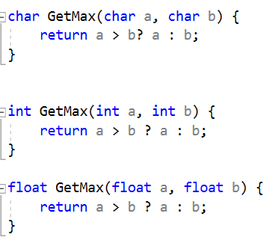
Potreba za generičkim tipovima
Isti algoritam je često potrebno izvršavati nad različitim tipovima podataka
Bez generičkog mehanizma trebalo bi pisati istu funkciju za svaki od tipova podataka:

Slide 3

Templates (šabloni)
C++ omogućava definisanje šablona (template) za funkcije, gdje tip podatka predstavlja argument šablona.
Funkcije i klase opisane šablonom (template-om) se nazivaju generičke. Na osnovu njih se kasnije generišu konkretne funkcije ili klase.

Slide 4
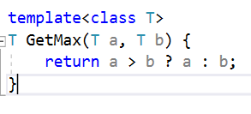
Potreba za šablonima
Problem kreiranja velikog broja funkcija koje obavljaju isti zadatak ali sa različitim tipovima podataka se rješava upotrebnom generičkih funkcija.
Generičke funkcije karakteriše zaglavlje template<class T> pri čemu T predstavlja formalni argument koji će biti zamijenjen stvarnim argumentom (tipom podatka) u trenutku korištenja šablona.

Slide 5
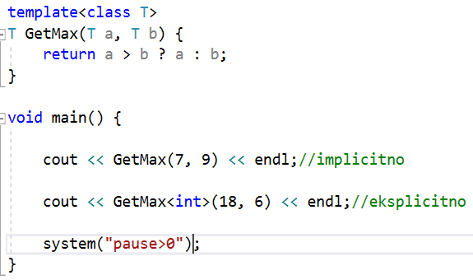
Korištenje šablona
Na osnovu šablona sa prethodnog slajda, funkcija GetMax se može pozvati na dva načina:
Implicitno(automatski)
Eksplicitno (navođenjem stvarnog tipa)

Slide 6
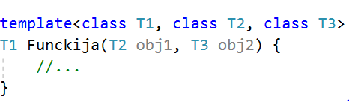
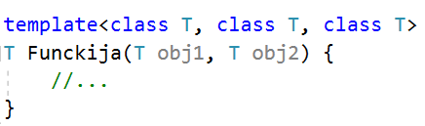
Parametri šablona
Šabloni mogu imati veći broj parametara:
Nazivi parametara se moraju razlikovati, tako da primjer ispod nije ispravan:

Slide 7
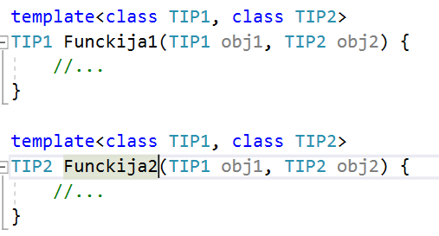
Parametri šablona
Identični nazivi parametara se mogu koristiti u različitim šablonima

Slide 8
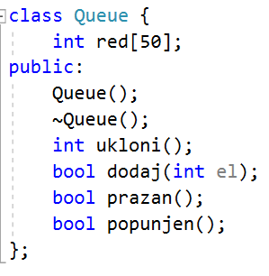
Primjer šablona
Primjer šablona biti će demonstriran nad klasom Queue (red čekanja). To je struktura koja radi po principu FIFO – First In First Out. Dakle prvi emenat koji dođe u red – izlazi prvi iz reda.

Slide 9
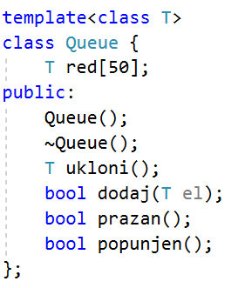
Primjer šablona
Postavlja se pitanje šta ako želimo da u red čekanja dodamo element koji nije tipa podatka int.
Rješenje: Klasu Queue je potrebno pretvoriti u šablon (template)

Slide 10
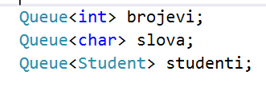
Primjer šablona
Generisanje klase Queue koja sadrži različite tipove podataka se može izvršiti na slijedeći način:

Slide 11
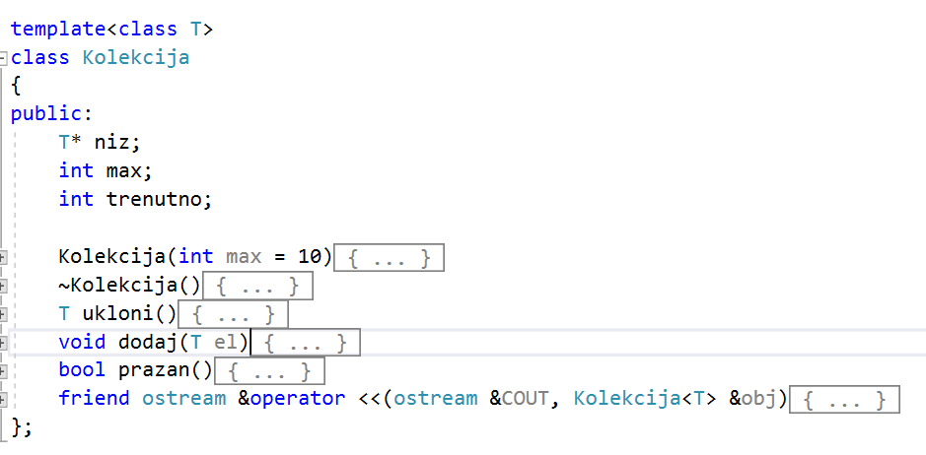
Primjer klase kolekcija

Slide 12
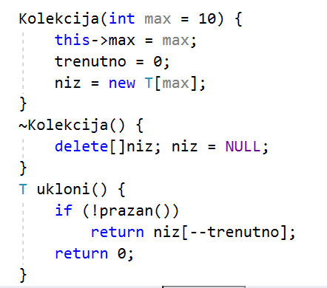
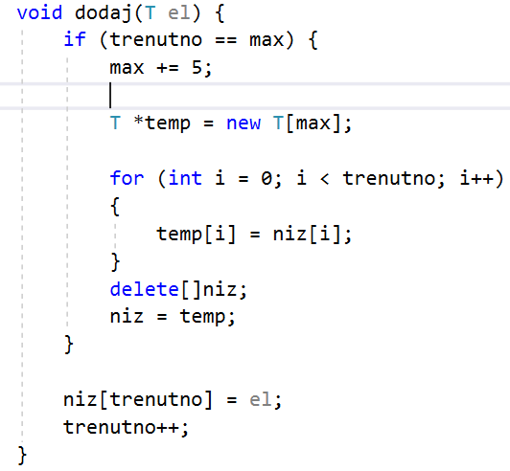
Primjer klase kolekcija

Slide 13
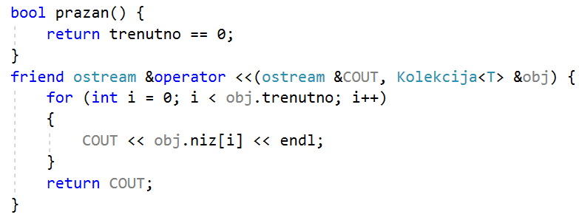
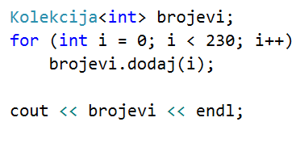
Primjer klase kolekcija

Slide 14
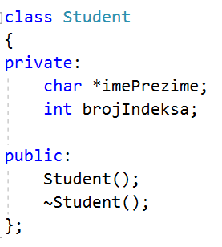
Primjer klase kolekcija
Za vježbu simulirati klasu Kolekcija tako da radi sa klasom Student. Prepoznati koje je operatore potrebno preklopiti unutar klase Student.

Slide 15

Vježba
Zadatak u prilogu ...

Slide 16
Hvala na pažnji! aida.pirusic@hotmail.com

